Slide 1

経済産業省における
オープンデータの取組について
資料１－８
平成２７年１月
経済産業省

Slide 2
オープンデータを活用したビジネス創出に向けた取組の全体概要
ビジネス創出の課題
全国的にもオープンデータの動きは広がりつつあり、アイデアソン・ハッカソン等のイベントが頻繁に行われている。
一方で、イベントの成果が集約されておらず、毎回ゼロスタートからの議論が行われることも頻繁にあり、効果的・継続的なアイデア出しやアプリ作成が難しい状態。
また、創出されたアイデアやアプリがビジネスとして成立するまでには至っておらず、アイデアやアプリを創出した人材とビジネス化を支援する人材とのマッチングが求められている。
ビジネス創出に向けた取組
○Knowledge Connector（β版）の構築
全国的に行われているオープンデータを活用したイベントの成果を集約し、一元的な検索を可能とするとともに、アイデアやアプリを創出した人材とビジネス化を支援する人材とのマッチングを支援する環境を構築。
連携
○ビジネス化に向けたマッチングイベント及びビジネスコンペの開催
オープンデータを活用したビジネスを促進するため、アイディアやアプリを創出した人材と、その取組を支援できる人材の出会いの場としてイベントを開催。

Slide 3


ビジネス創出に向けた取組：①Knowledge Connector（β版）
一般社団法人リンクデータが運営する「Idea.LinkData.org」と連携し、アイデアやアプリの登録・検索機能や人材マッチングを可能とする機能を実装。
平成26年11月7日から運用開始。
成果登録機能
ビジネス化支援機能
アイデア登録
ビジネス化支援情報登録
ベンチャー企業を支援する政策や補助金等の情報を集約する機能
データセット登録
目利きによるリソース斡旋
ビジネス化に向けて、支援してくれる人材/制度をオススメする機能
アプリケーション登録
国内外事例集積
国内外の先進的な取り組み/成功事例を紹介する機能
登録リソースの評価
登録リソースの検索
登録された成果について、課題/アイデア・アプリ/人材等から検索し、横断的に取得する機能
人材交流機能
利用者登録
イベント情報登録
過去に実施されたイベント/これから実施するイベント情報を登録する機能
組織情報登録
利用者プロフィール管理
ナレッジコネクト（仮称）利用者のプロフィール/実績等を登録・管理する機能
他サイトとの連携
利用者コンタクト
利用者同士がコンタクトする機能（問い合わせフォーム）

Slide 4
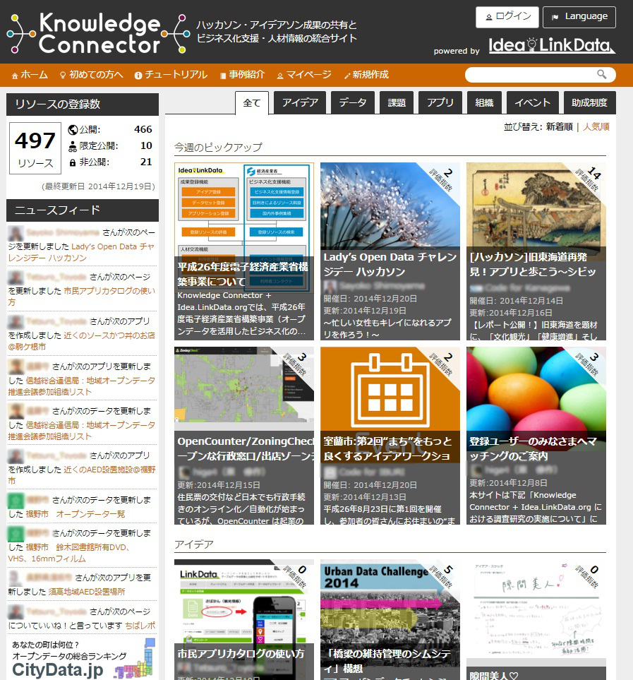
Knowledge Connector（β版）の活用状況
■トップ画面（http://idea.linkdata.org）
Knowledge Connector（β版）を活用したイベント（一部抜粋）
イベント名 | 開催日 | 主催
旧東海道発見！アプリと歩こう～シビックテックが結ぶ宿場町 | 11/27 | 神奈川県
福岡まちあるきオープンデータソン | 11/29 | 福岡オープンデータ推進実行委員会
いい肉ハッカソン | 12/6 | ぐるなび
第4回Linked Open Data ハッカソン関西 with LODC2014&UDC2014 | 12/7 | LODチャレンジ
■Knowledge Connector（β版）のページビュー数、リソース登録数(平成27年1月時点)
ページビュー数 | 約28,000 ※直近1ヶ月 （H26.12.29〜H27.1.27）の実績
アイディア登録数 | 301件
アプリ登録数 | 86件
ユーザー登録数 | 1,980件

Slide 5
ビジネス創出に向けた取組②：人材マッチングイベント
オープンデータを活用したサービス・アプリを創出した人材と、ビジネス化を支援できる人材とのマッチングの機会を提供。
主催 | 経済産業省、総務省
開催日時 | 平成26年12月5日（金） 13：30～17：30
会場 | カタリストBA（二子玉川ライズ・オフィス8階）
出展者 | オープンデータを活用したアプリケーション（アイデア）を持っており、ビジネス化に関心のある企業、団体又は個人(7件)
来場者 | ビジネス化を支援できる企業、団体又は個人（ビジネスモデル、買い手像、効果的な連携先のアドバイス等）（55名）
URL | http://www.jipdec.or.jp/event/opendata-business/index.html

Slide 6
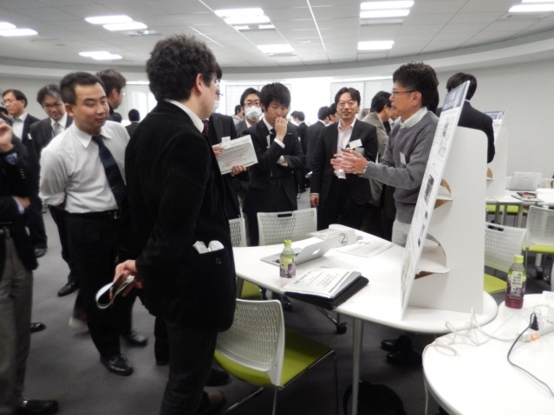


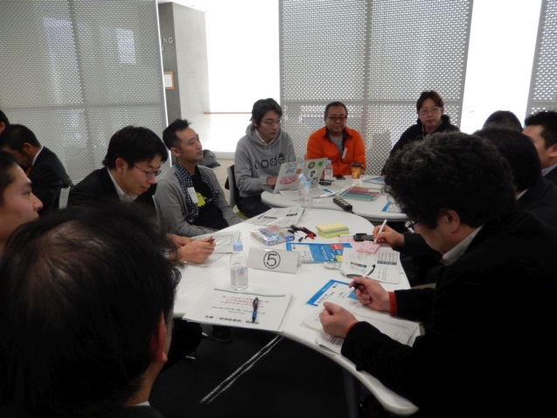
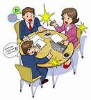

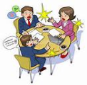
人材マッチングイベントの開催概要
イベントの流れ
当日の様子
①出展者募集
②事前ヒアリング
出展者
目利き
Knowledge Connector
（β版）
事務局
③Knowledge Connector（β版）への登録
④来場者の調整・募集
⑤人材マッチングイベント開催
（ア）出展者からのライトニングトーク
（イ）ビジネス化にむけた人材マッチング、ディスカッション
出展者
来場者
ファシリテーター
・・・
（ウ）気づきの共有
（エ）交流会
⑥追跡調査

Slide 7
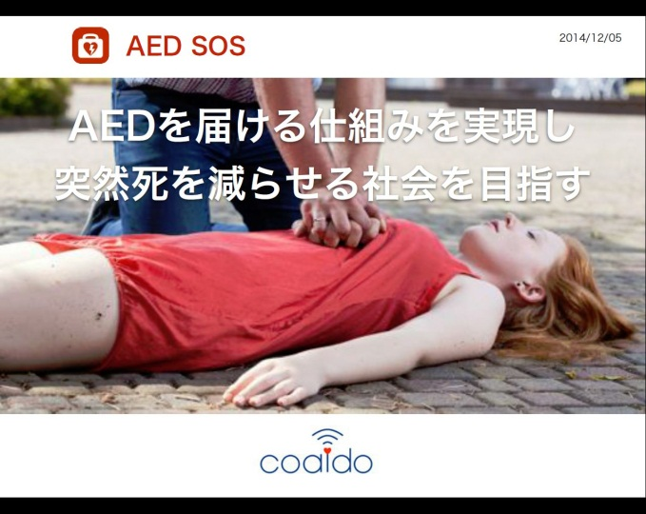
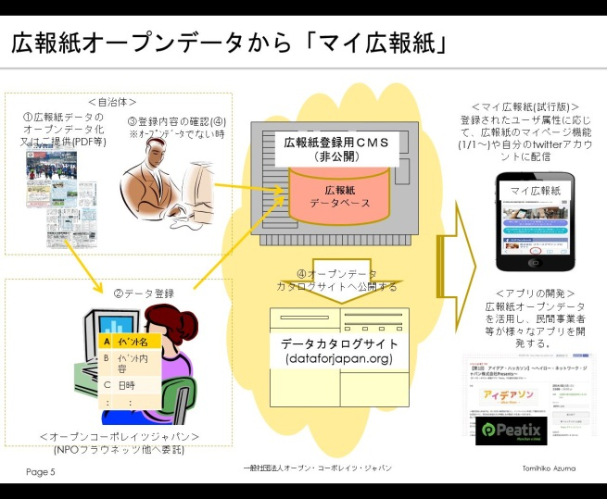
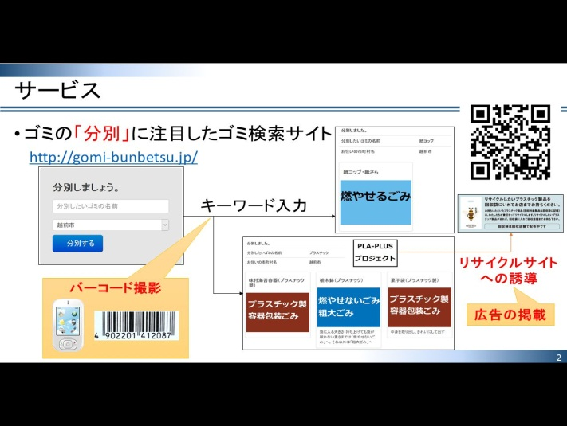
人材マッチングイベントの出展アプリ・サービス①
AED SOS
マイ広報紙
ゴミ分別に関するポータルサイト
AEDの位置情報を活用した市民救命の応援要請アプリ。SOSを発信すると、位置情報を基に、近い位置にいる人のAED SOSにアラートと近くのAEDの位置が通知される。
自治体広報紙のオープンデータを活用し、個
人の登録属性に応じた広報紙情報を発信するインターネットサービス。
ゴミの品目名と、対象地域をキーワード入力すると、その分別方法が出力されるゴミ検索サービス。バーコードなどを読み取って、簡単にゴミを分類できるアプリ化を目指している。
出典：Knowledge Connector
（http://idea.linkdata.org/idea/idea1s801i）

Slide 8
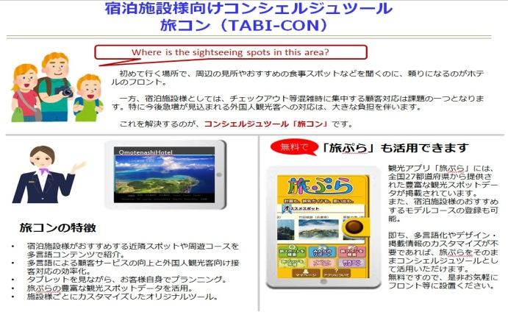
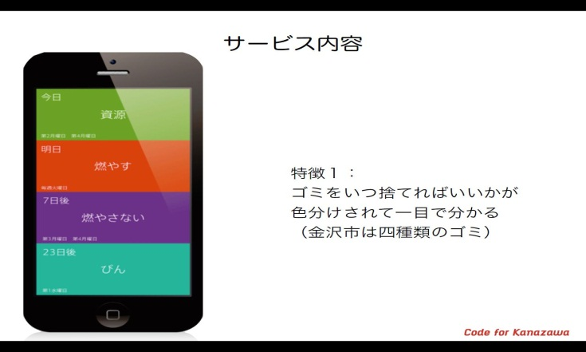
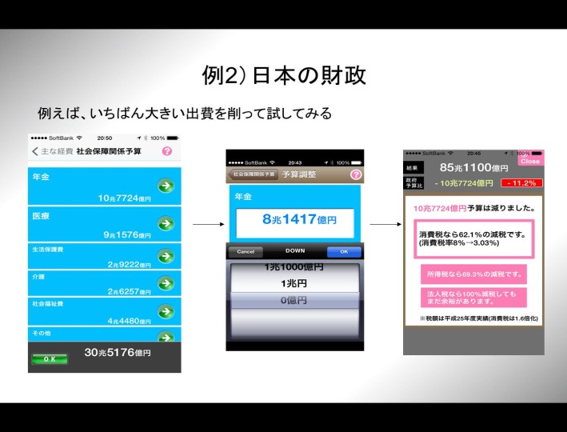
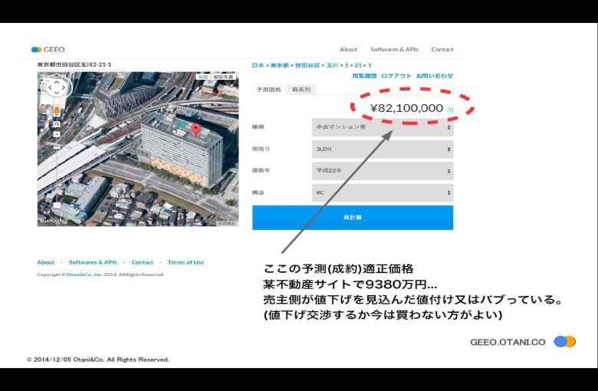
人材マッチングイベントの出展アプリ・サービス②
旅コン
5374（ゴミナシ）.jp
国内外の宿泊者に、多言語コンテンツによる周辺のおすすめ観光スポットや飲食店、おすすめコースを紹介するツール。
自分が住んでいる地域のゴミの分別と収集日を簡単に調べることができるアプリ。ゴミのジャンルをタップすると、捨てることが可能なゴミの一覧を見ることができる。
今夜くらいは少しだけ考えてみる
GEEO
住所を入力するだけで、その不動産の予測適正価格を算出するサービス。ウェブサービスの他にスマホアプリとしてもすでに公開している。
日本の国家予算の歳出金額を、自由に設定して、増税、減税の見込みを試算することができる学習アプリ。
出典：Knowledge Connector
（http://idea.linkdata.org/idea/idea1s801i）

Slide 9
出展者及び来場者の感想（アンケート結果より）
出展者
主なコメント
・弊社に関心を持っている企業を紹介いただける人材とつながった
・多様な人達から意見をいただける機会が少ないし、熱心に議論までして下さって本当にありがたい。
・様々な関係する方々との交流ができ、よいと思う。ぜひ今後も続けてほしい。
・自分のプランに足りないポイントを明確化することができた。
来場者
主なコメント
・どうしても利用者、消費者に目が行きがちですが、顧客は誰なのか気づいてもらえればと思い、発言できた（事業コンサルタント）
・今日のように多様なバックグラウンドが一同に介して議論することが極めて重要と考える（IT企業）
・アイデアベースではいろいろと出てくるが、本気でビジネスに繋げていくのはもう少し時間がかかると思う。ただ、人材マッチングが連携を促していく仕掛けはもっとあった方がよい（自治体）
・よりユーザーにとって、面白く価値のあるサービスにするためのアイデアを出せた（教育機関）

Slide 10
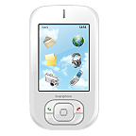




ビジネス創出に向けた取組③：ビジネスコンペティション
今後3年以内の事業化を目指すオープンデータを活用したビジネスのプランを対象とし、事業の内容（想定する市場、収益モデル、パートナー等）について、専門家の評価によるコンペティションを開催。
表彰式当日には、受賞者のプレゼンテーションに加え、応募者の中から対象者を選定してパネル展示及びミニセッションを実施。
主催 | 経済産業省
募集期間 | 平成27年1月7日（水）～2月9日（月）
開催日時 | 平成27年3月3日（火）
会場 | 東京国際フォーラム
審査委員 | 金融機関、ベンチャーキャピタル、IT企業、自治体等
来場者 | ビジネス化を支援できる企業、団体又は個人（IT企業、投資機関、自治体等）
URL | http://www.jipdec.or.jp/event/opendata-business/competition.html
プレゼンテーション
パネル展示
ミニセッション
授賞者
来場者
企業、自治体、
支援者（財団、ファンド、信用金庫、VC等）等

